Slide 1
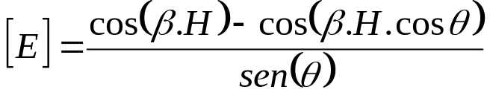
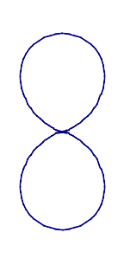
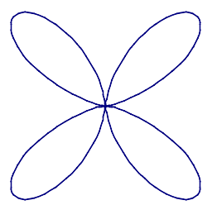
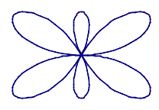
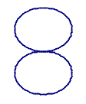
Radiación
Ejercicio 14.01.94
Dada la expresión del “Factor de Campo” de una antena dipolo alimentada en su centro y de cualquier longitud L=2H encontrar los diagramas de directividad para los dipolos siguientes:
a) L=0,5λ
b) L=1λ
c) L=1,5λ
d) L=2λ

Slide 2
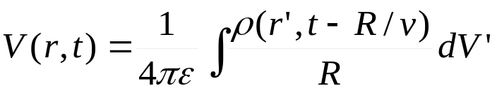
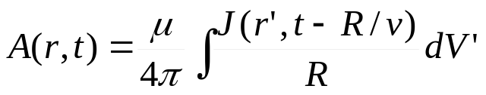
Radiación
FUNCION POTENCIAL Y CAMPO ELECTROMAGNETICO
Fuentes o generadores de los campos E y H
Densidad de carga ρ y densidad de corriente J
Método Heurístico
Método de las Ecuaciones de Maxwell
Forma Fasorial de las Ecuaciones Diferenciales
El problema de determinar potenciales adecuados para un campo electromagnético puede plantearse de varias formas distintas:
TIEMPO DE PROPAGACION FINITO
POTENCIALES RETARDADOS

Slide 3
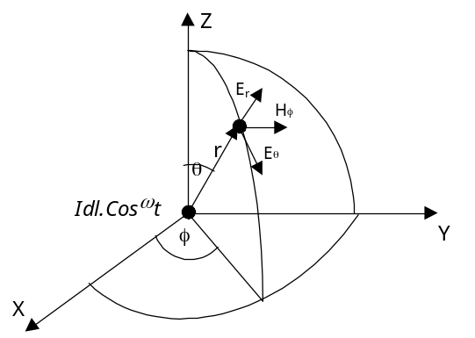
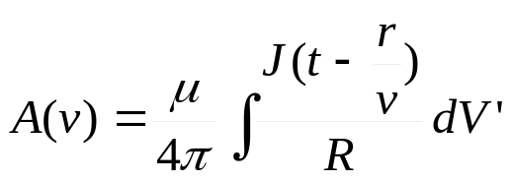

Radiación
¿Cómo esta determinado el Campo Electromagnético generado por un elemento de corriente alterna en un punto cualquiera?
Primero determinemos que es un elemento de corriente (Idl): se da cuando una corriente I circula en un trozo muy corto (dl) de alambre delgado, siendo éste tan corto que suponemos I = cte.
Podemos considerar que una antena consiste de muchos "dl" unidos por sus extremos.
El potencial en un punto cualquiera es:
Integrando la densidad de corriente J, obtengo la corriente I y suponiéndola cte. a lo largo de su longitud, nos da Idl .
El potencial vector tiene la misma dirección que Idl (sobre ele eje Z en este caso), retardado r/v segundos. La Intensidad de Campo Magnético H la obtenemos de:
Ar
Az
Aθ
A_{r} = Az.cosθ
A_{θ} = -Az.senθ

Slide 4
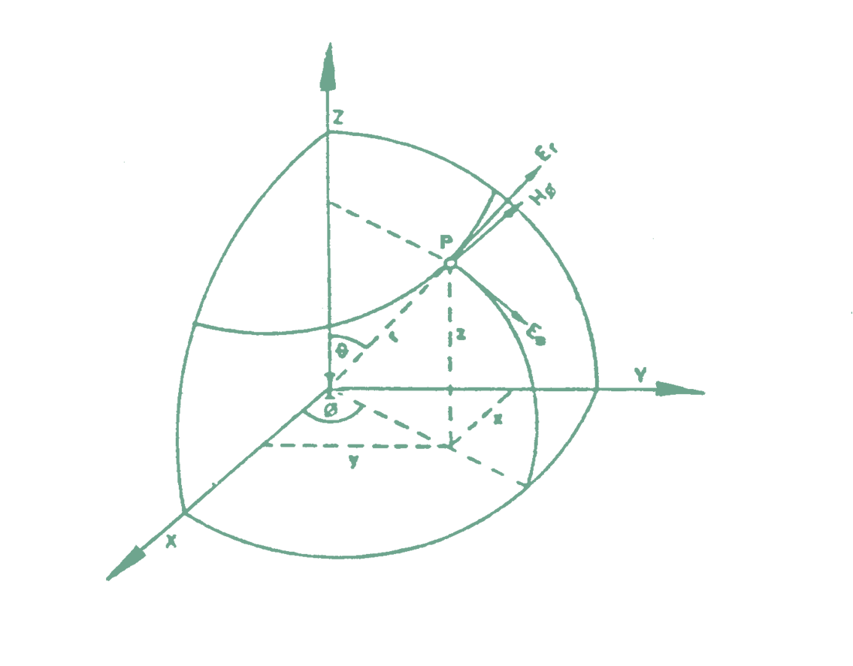
Radiación
POTENCIA RADIADA POR UN ELEMENTO DE CORRIENTE
El flujo de potencia por unidad de area en un punto estará dado por el vector de Poynting en dicho punto.
El vector de Poynting instantaneo está dado por ExH y tendrá componentes θ y r.
P_{θ} representa solamente unos flujos transitorios de potencia que van y vienen en la dirección θ sin producir flujo neto medio de potencia.
P_{r} es el valor medio del vector radial de Poynting en un ciclo.

Slide 5
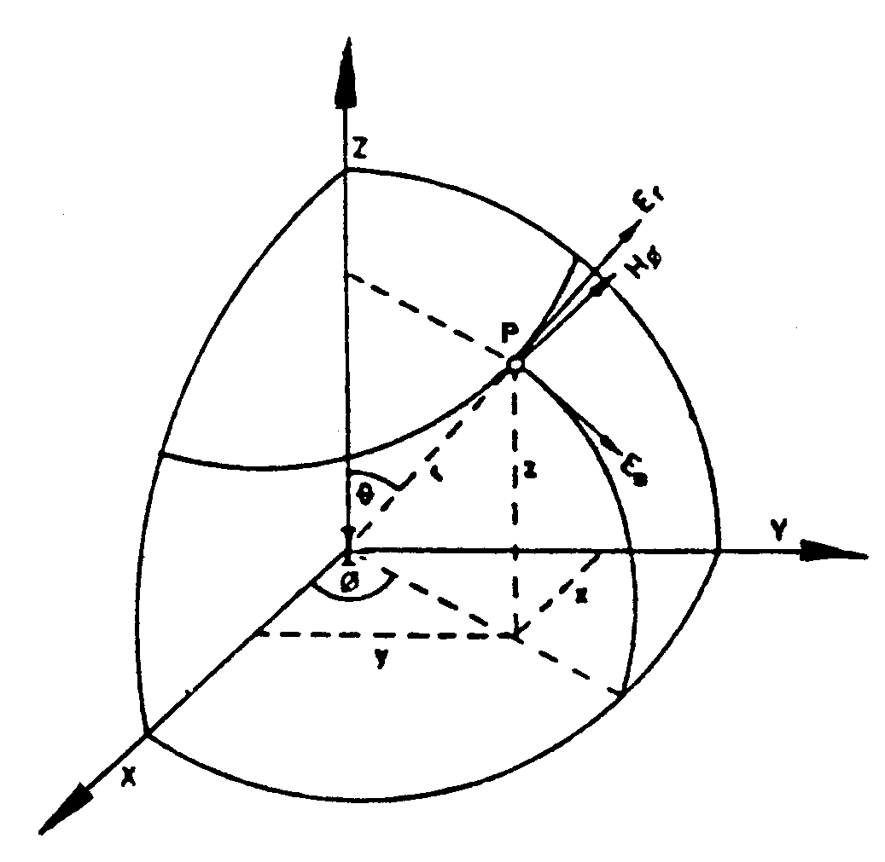
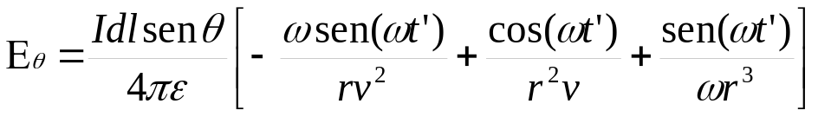
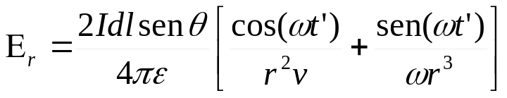
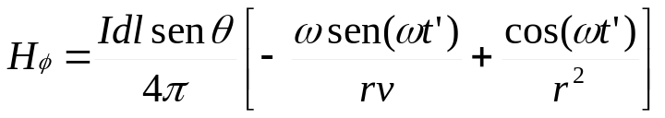
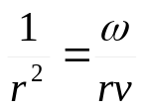
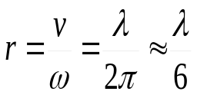
Radiación
Ejercicio 14.02.95
Expresar las componentes de campo eléctrico y magnético E_{θ}, E_{r} y H_{φ} generadas por un elemento de corriente.
Vemos que las expresiones [H_{φ} , E_{θ} y E_{r} ] poseen términos que dependen en forma inversa de alguna potencia de la distancia.
El término que varía con 1/r³ es denominado término Electrostático.
El término que depende en forma inversa de r² se llama Campo de Inducción que predomina en los puntos próximos al elemento de corriente, ya que para grandes distancias es despreciable comparándolo con 1/r.
El término que depende de 1/r no esta presente en C.C., resulta del tiempo finito de propagación. Se denomina Campo de radiación o Alejado.
Los términos de inducción y radiación, tendrán iguales amplitudes para el r que haga:

Slide 6
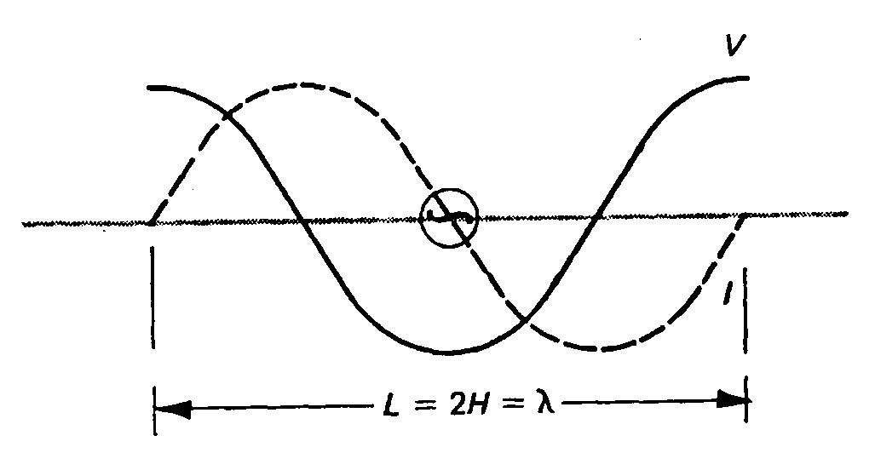
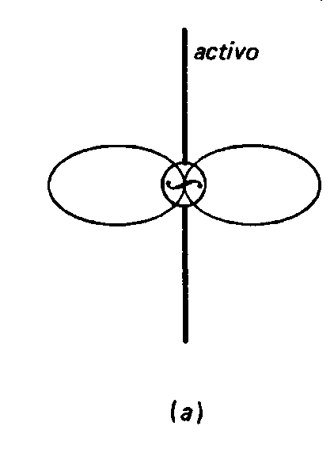


Antenas
Patrón de onda estacionaria para el voltaje y la corriente de un dipolo de una longitud de onda, L = 2H = λ
Efecto sobre el campo eléctrico según los elementos de una antena

Slide 7
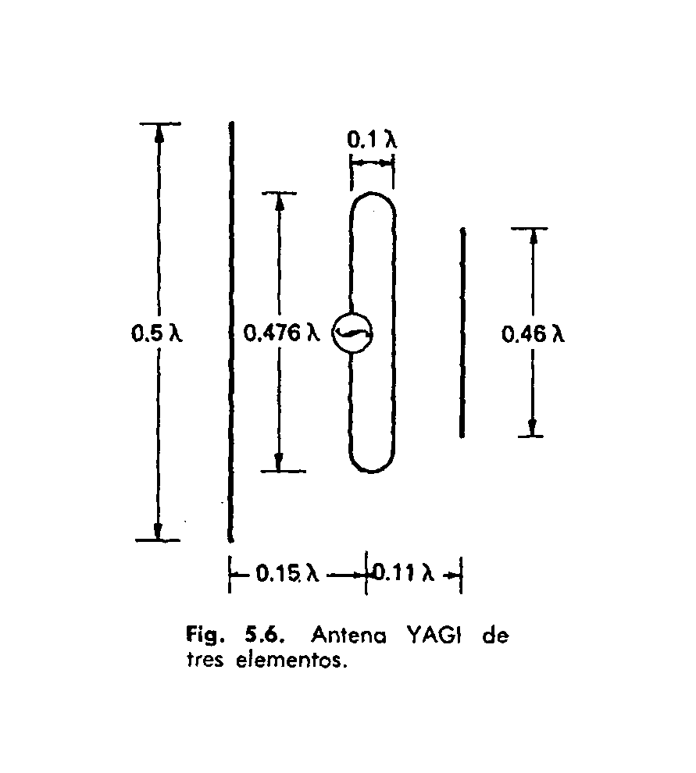

Antenas
Antena Yagi de tres y cuatro elementos

